Slide 1

Metody numeryczne Wprowadzenie do metod numerycznych
Dr hab. inż. Jerzy Baranowski, prof. nadzw.

Slide 2
Informacje ogólne
Katedra Automatyki i Robotyki, C3, p. 214
Konsultacje
-Czwartki 11:00-12:00
(o ile nie ma Kolegium Wydziałowego lub seminarium)
jb@agh.edu.pl

Slide 3
Kwestie organizacyjne
Wykłady
Nie obowiązkowe, slajdy będą na githubie (jerzybaranowski/public_lectures)
Laboratoria
Python + jupyter
Zaliczenie
Ocena z laboratorium
Egzamin pisemny
Egzamin ustny

Slide 4
Co to są metody numeryczne?

Slide 5
Metody numeryczne
Rozwiązywanie zagadnień matematycznych w sposób zautomatyzowany.
Często z użyciem komputera.
Zazwyczaj w sposób przybliżony ale z zadaną dokładnością

Slide 6
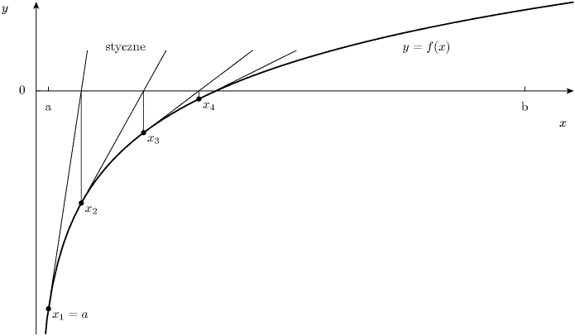
Przykład

Slide 7
Gdzie stosujemy metody numeryczne?
Rozwiązywanie równań liniowych
Interpolacja, aproksymacja, regresja
Rozwiązywanie równań nieliniowych
Specjalne operacje na macierzach
Liczenie całek
Modelowanie procesów dynamicznych
Optymalizacja

Slide 8
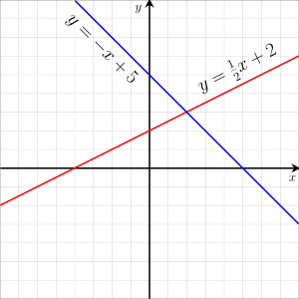
Równania liniowe

Slide 9
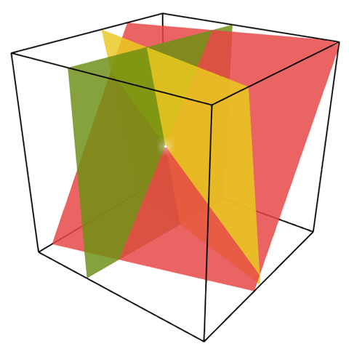
Równania liniowe

Slide 10
Równania liniowe ogólnie
W praktycznych problemach liczba równań i niewiadomych dochodzi do kilkuset tysięcy

Slide 11
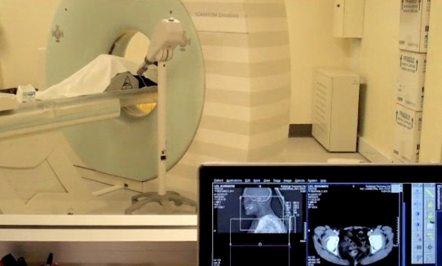
Przykład zastosowania - Tomografia
Stefan
Kaczmarz

Slide 12
Interpolacja
Określenie wartości funkcji znajdującej się pomiędzy jej znanymi wartościami

Slide 13
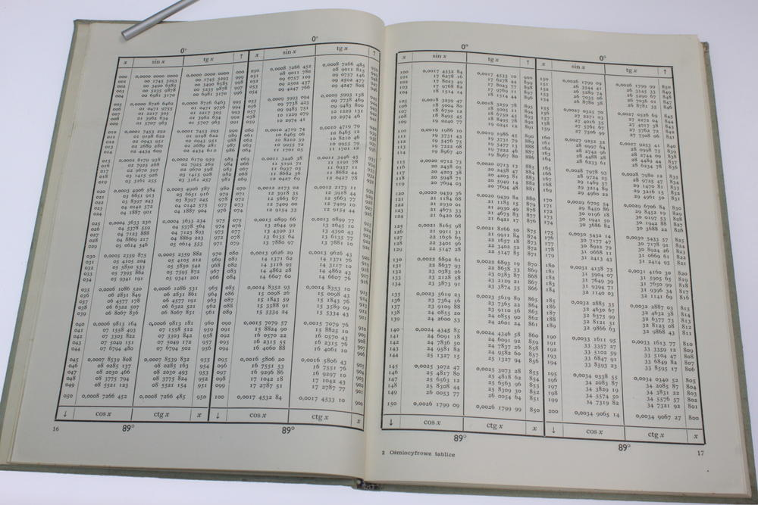
Historia

Slide 14
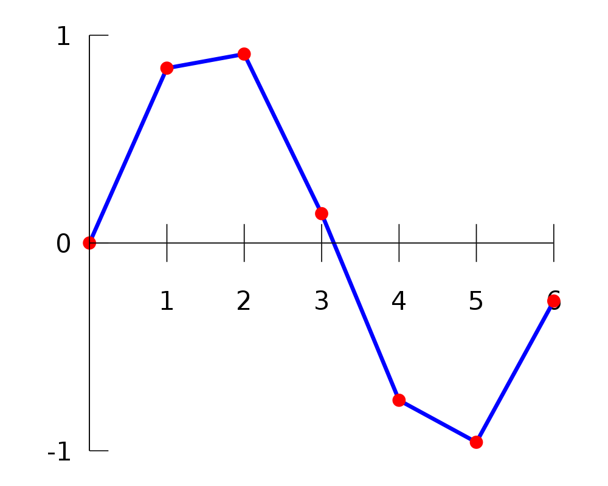
Rodzaje interpolacji - liniowa

Slide 15
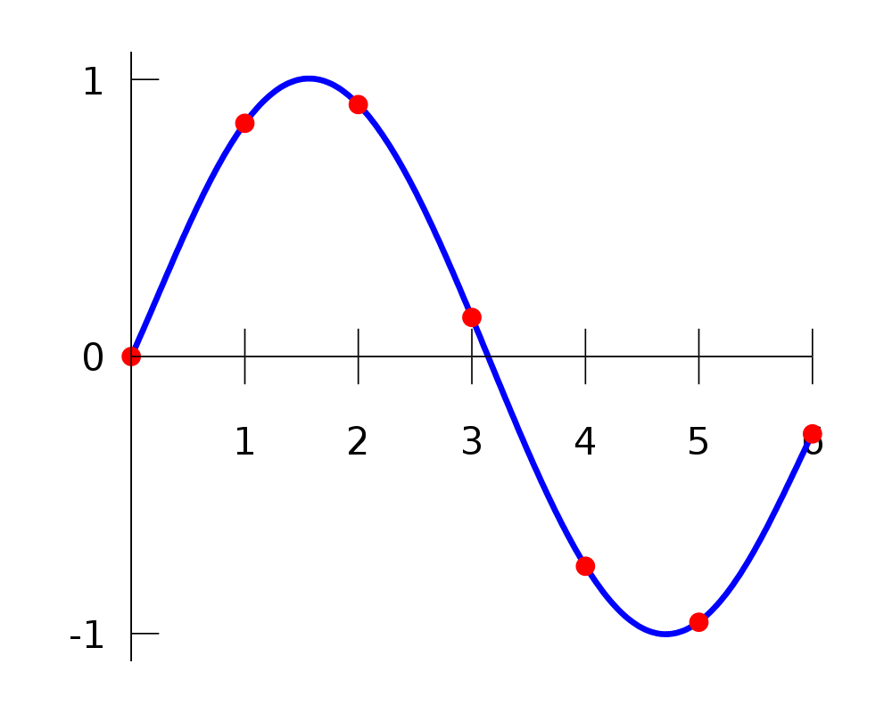
Rodzaje interpolacji - wielomianowa

Slide 16
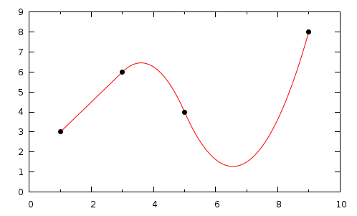
Rodzaje interpolacji – funkcje sklejane

Slide 17
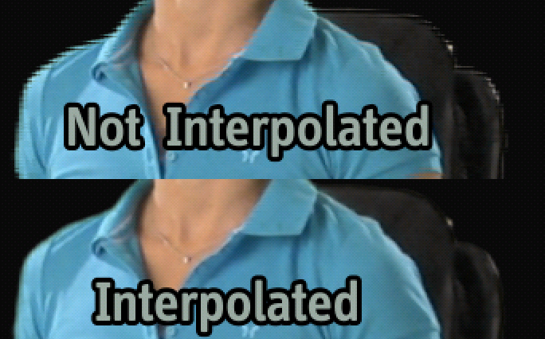
Zastosowania

Slide 18
Ekstrapolacja
Przewidywanie następnych wartości w oparciu o uzyskane wcześniej.
Ekstrapolacja może być ryzykowna

Slide 19
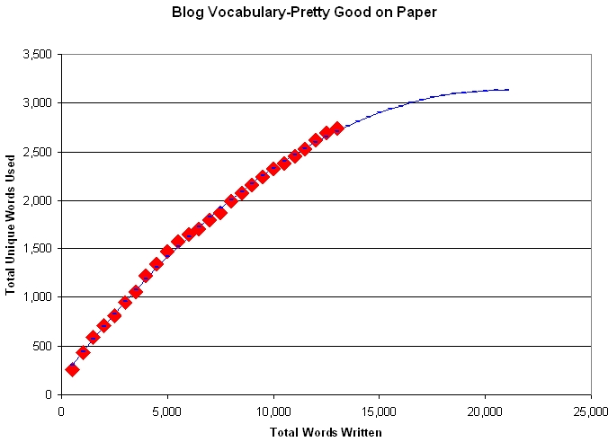
Dobra ekstrapolacja

Slide 20
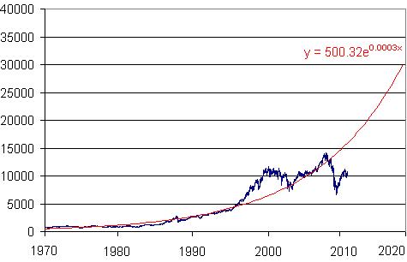
Nieudana ekstrapolacja

Slide 21
Regresja
Określenie trendu danych, zwłaszcza przy występowaniu błędów pomiarowych.

Slide 22
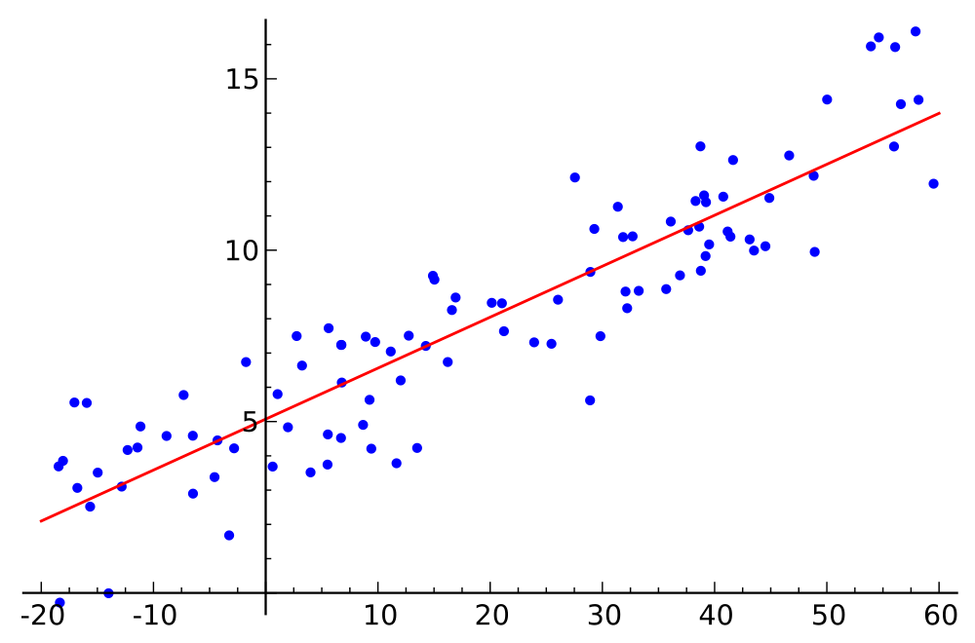
Regresja liniowa

Slide 23
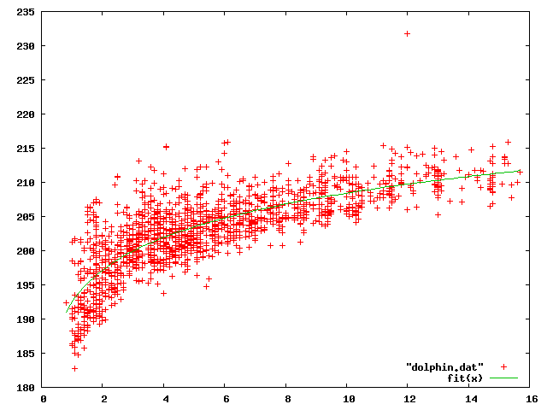
Regresja nieliniowa

Slide 24
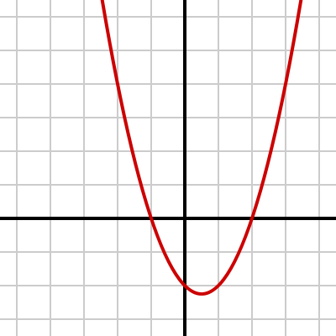
Równania nieliniowe – równanie kwadratowe

Slide 25
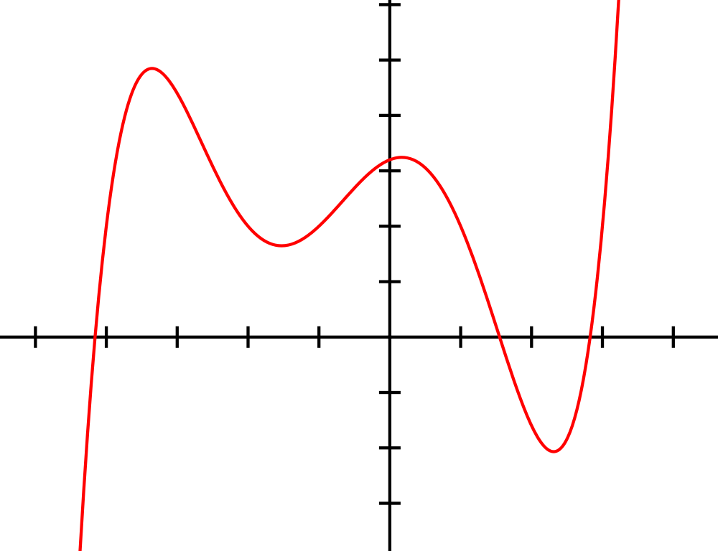
Równania nieliniowe – Wielomiany wyższych stopni
Wielomian 5 stopnia
Nie istnieją wzory na
pierwiastki
(udowodnione!)

Slide 26
Równania nieliniowe ogólnie

Slide 27
Operacje na macierzach
Przekształcenia geometryczne
Obrazy
Równania
Obliczenia statystyczne

Slide 28
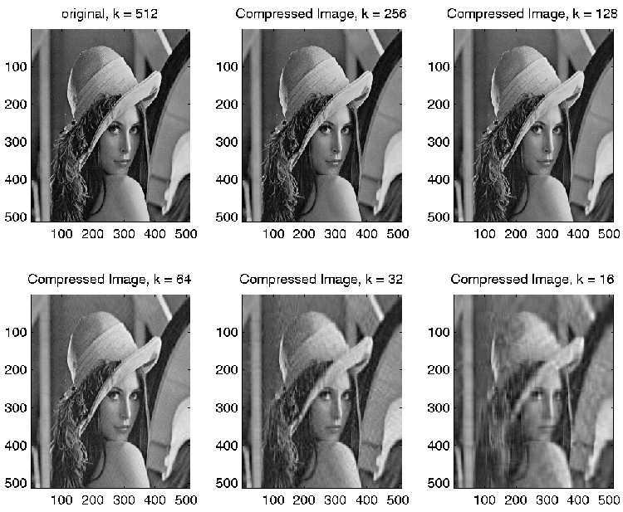
Przykład – kompresja obrazu

Slide 29
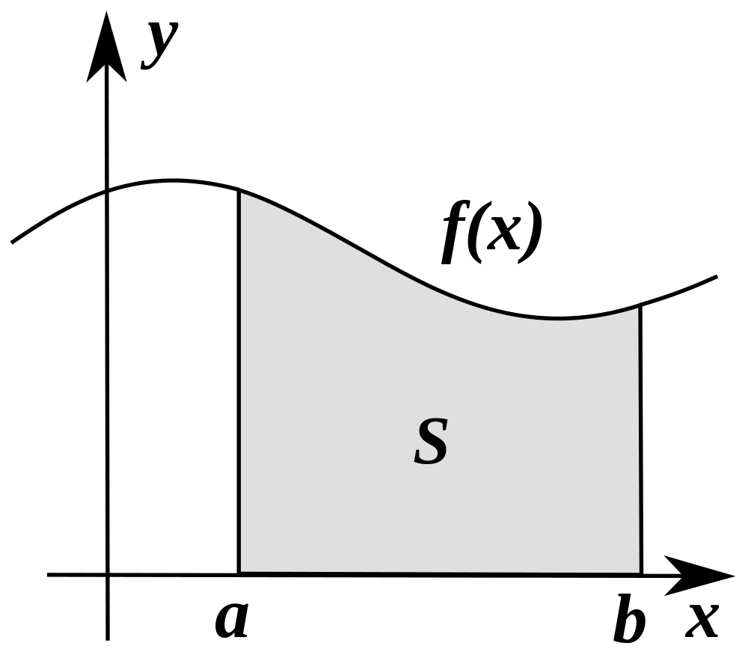
Całkowanie numeryczne – pole pod krzywą

Slide 30

Całkowanie numeryczne – objętość pod powierzchnią

Slide 31
Zastosowania
Statystyka
Wnioskowanie automatyczne
Analiza układów o parametrach rozłożonych

Slide 32
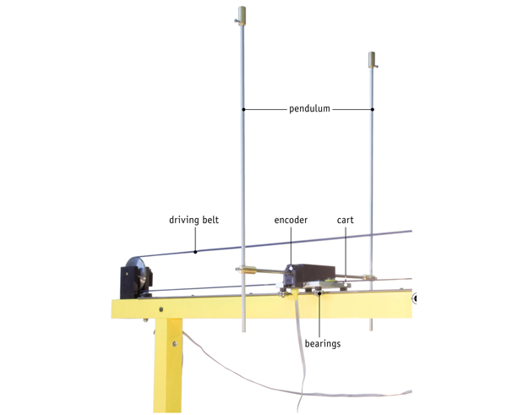
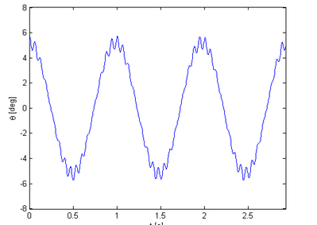
Modelowanie systemów dynamicznych – układy mechaniczne

Slide 33
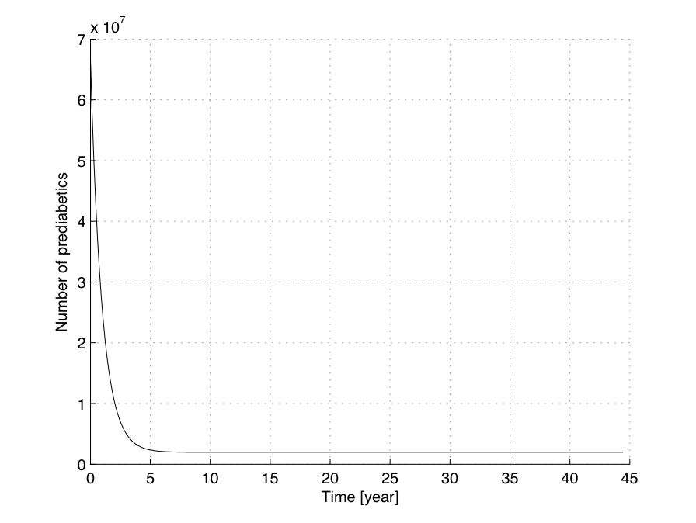
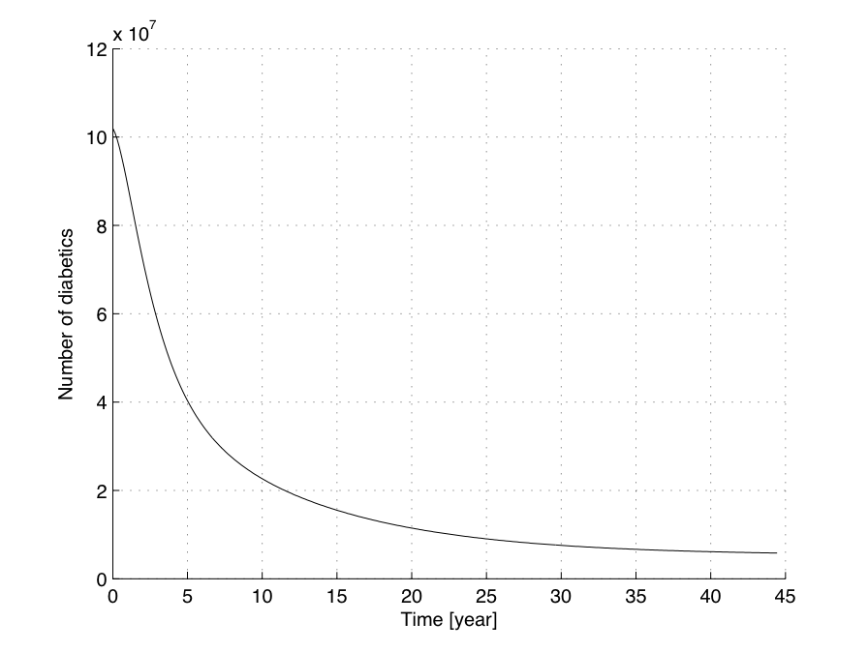
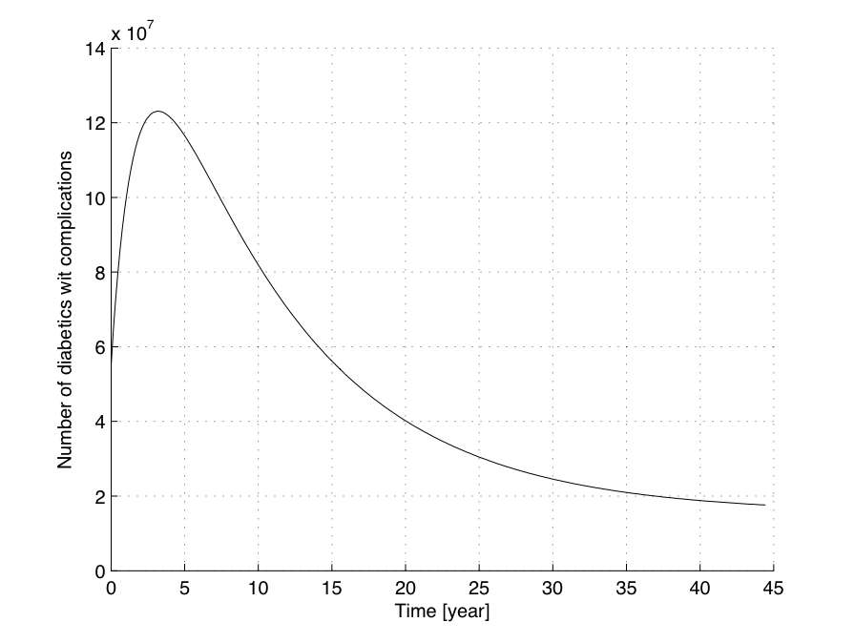
Modelowanie systemów dynamicznych – epidemiologia
Rozwój epidemiologii cukrzycy
prediabetycy
powikłania
diabetycy

Slide 34
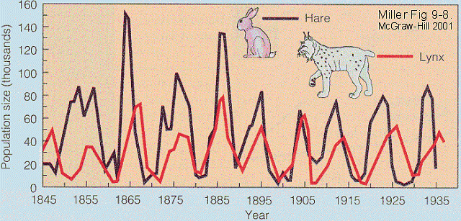
Dynamika populacyjna
Modele zachowań drapieżnik-ofiara

Slide 35
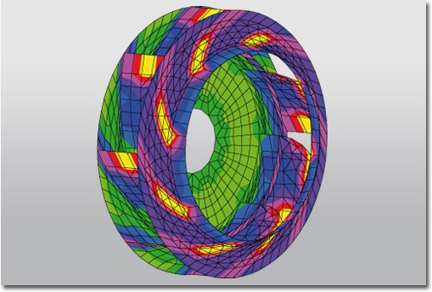
Metoda elementów skończonych

Slide 36
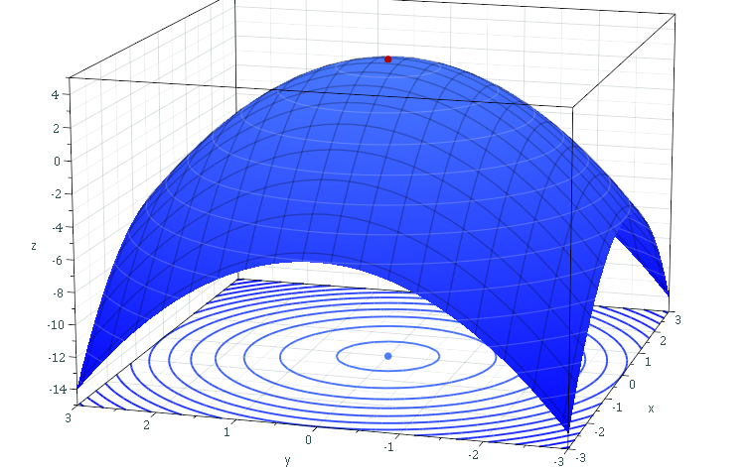
Optymalizacja

Slide 37
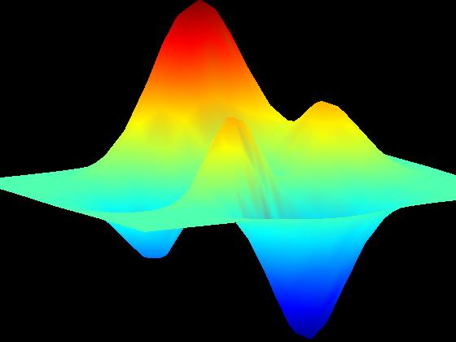
Minima globalne i lokalne

Slide 38
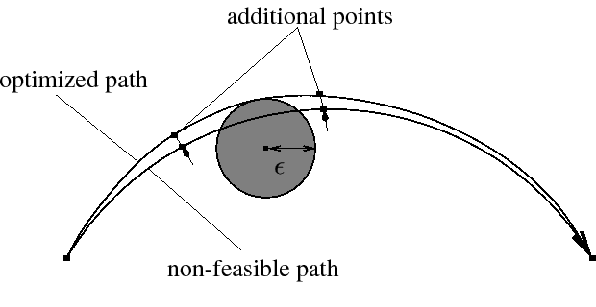
Optymalizacja dynamiczna

Slide 39
Zastosowania optymalizacji
Planowanie terapii
Projektowanie urządzeń
Rachunek ekonomiczny

Slide 40
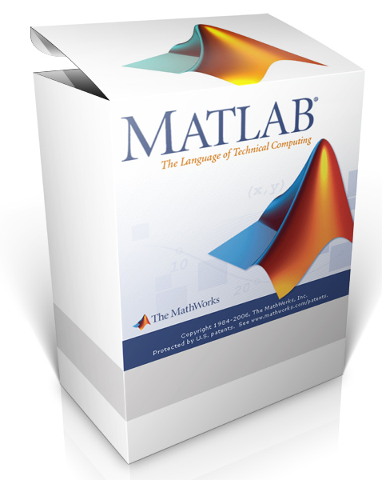
Pakiety numeryczne - Matlab

Slide 41


Pakiety numeryczne – Octave i Scilab

Slide 42
Języki programowania z dobrymi bibliotekami
C
C++
Fortran
C#
Java?

Slide 43


Laboratoria – Python + SciPy + NumPy
+

Slide 44
Zalecana literatura
J. Nocedal, S. J. Wright, Numerical Optimization, Springer 2006
E. Hairer, S. P. Nørsett, G. Wanner, Solving Ordinary Differential Equations I: Nonstiff Problems, Springer, 2008
Bau III, David; Trefethen, Lloyd N. (1997). Numerical linear algebra. Philadelphia: Society for Industrial and Applied Mathematics. ISBN 978-0-89871-361-9.
Trefethen, Lloyd N., Approximation Theory and Approximation Practice,

